Slide 1
Revisão do Plano Diretor do Rio de Janeiro
PLC 44/2021
2ª Audiência Pública – Câmara de Vereadores
Ordenamento Territorial
(17 de março de 2022)

Slide 2
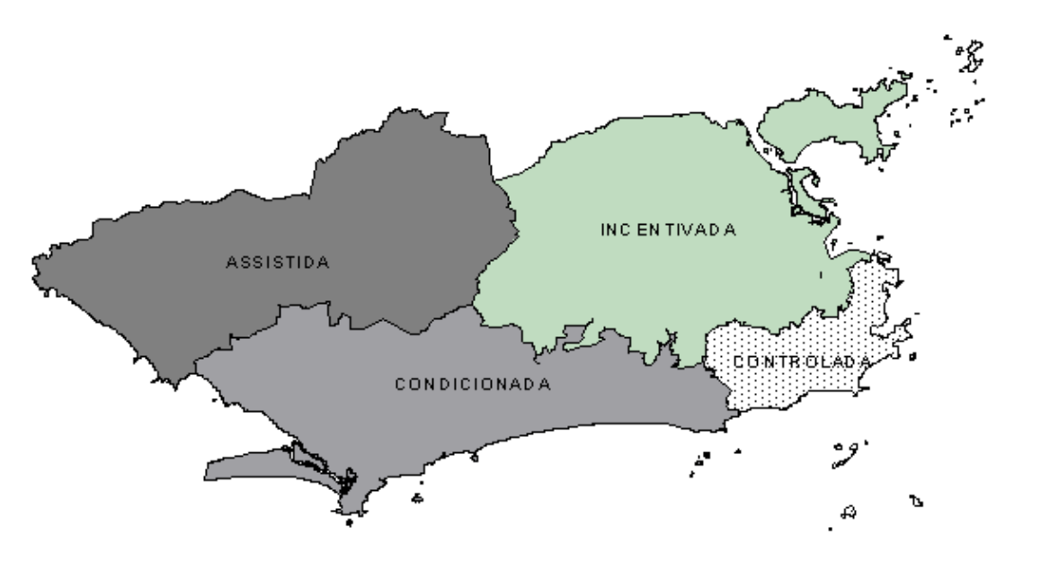
Plano Diretor 2011
Macrozoneamento

Slide 3
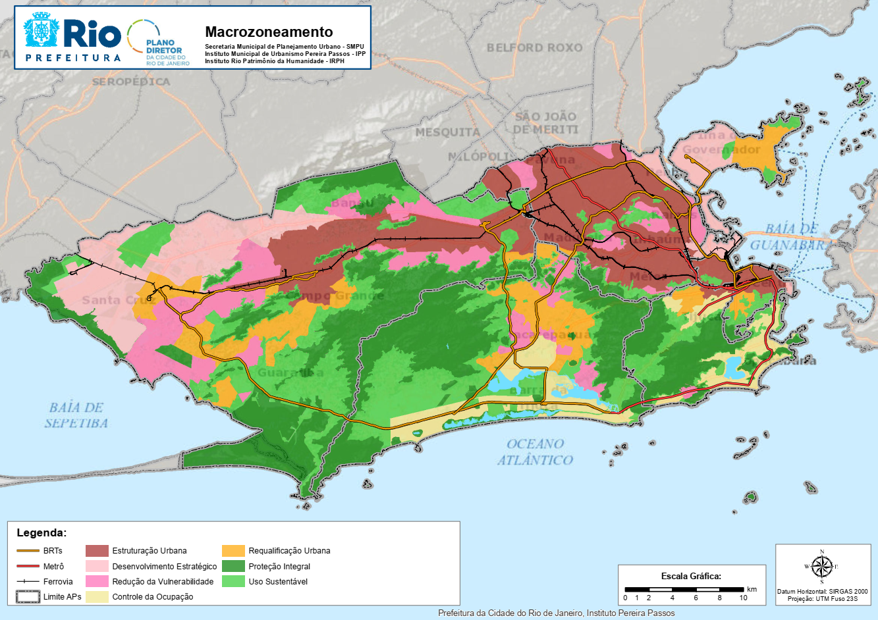
Revisão Plano Diretor 2021
Macrozoneamento

Slide 4
Plano Diretor 2011
CAs Máximos
Macrozona | CA Máximo
Incentivada (Parte AP1 / Zona Norte / AP3) | Mantidos os índices do Porto, Cidade Nova, São Cristóvão Entre 1,5 e 4,0 nos demais bairros AEIU Engenho de Dentro – 3,5 a 4,2)
Assistida (Zona Oeste - Bangu a Santa Cruz) | Sepetiba – 1,5 Paciência e Santa Cruz – 2,0 Padre Miguel, Bangu, Senadora Camará, Gericiná – 3,5 PEU Campo Grande – 1,25 a 3,5
Controlada (Centro / Zona Sul) | Centro – 15 Santa Teresa, Paquetá, Urca e Alto da Boa Vista – 1,0 Rocinha – 1,5 Demais bairros – 3,5 e 4,0 em CB3
Condicionada Barra da Tijuca, Jacarepaguá, Recreio | 2,0 a 3,0 PEU Vargens

Slide 5
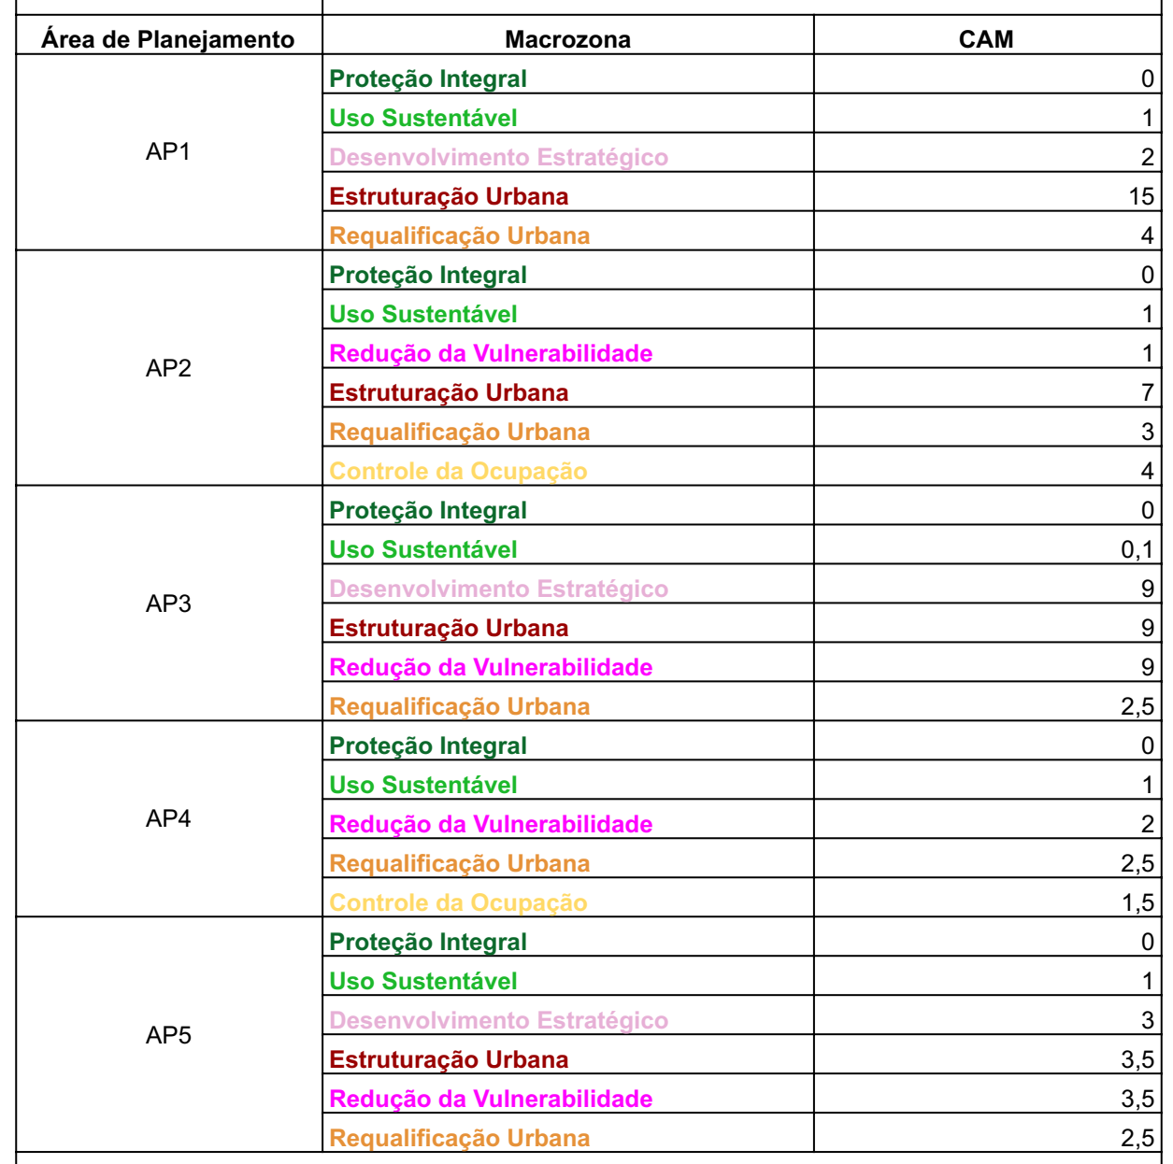
Revisão Plano Diretor 2021
CAs Máximos

